Slide 1
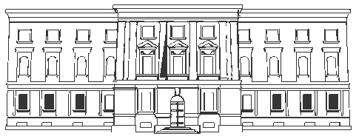
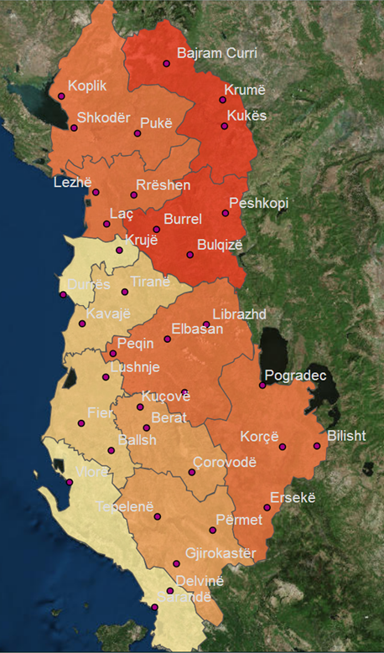
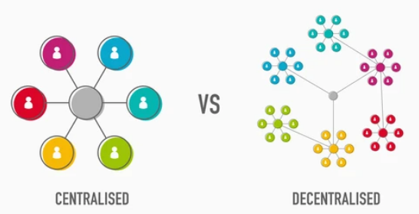
MODEL ALBANSKE RIZNICE ZA IZVRŠENJE PRORAČUNA
Albanija
Područni uredi riznice (TDO-ovi)
Republika Albanija
Ministarstvo financija i gospodarstva
Glavna uprava za riznicu
Godišnja plenarna sjednica TCOP-a za 2023.
“Almaty – Kazahstan
Nastojimo se što više približiti svojim klijentima kako bi usluge funkcija riznice bile učinkovite i efikasne
Notes:
Najprije želim naglasiti da je teško jasno razlučiti je li CENTRALIZIRANI ili DECENTRALIZIRANI model bolji te da to zahtijeva pažljivo razmatranje.
Albanija je mala zemlja površine 28.748 kvadratnih kilometara i s 2,8 milijuna stanovnika. Trenutačno je geografsko širenje Okružnih ureda riznice (TDO-ova) prisutno na ovoj karti, a sustav riznice AGFIS-IT predstavljen je dijagramom na sljedećem slajdu br. 2, koji je centraliziran, jer se sve transakcije opće države plaćaju centralno iz AGFIS-a Središnjoj banci kao fiskalnom posredniku vlade, posredniku do komercijalnih bankovnih računa korisnika.
Debata o centraliziranoj u odnosu na decentraliziranu strukturu riznice nije nešto novo. Već dugo je predmet rasprave i izvor frustracija. Svaki strukturni model nudi koristi za globalnu organizaciju o kojoj ćemo raspravljati na ovoj plenarnoj sjednici. Stoga će sadržaj ove prezentacije uključivati (slajd br. 2):

Slide 2
Sadržaj
MODEL ALBANSKE RIZNICE ZA IZVRŠENJE PRORAČUNA
Ministarstvo financija i gospodarstva (MFE)
Sustav riznice
Kontekst riznice
Kombinacija centralizacije (CE)/ decentralizacije (DE) za:
Nadležnost/decentralizaciju – GDT/Kontrola TDO-ova nad TDO-ovima/MOA-ovima
IT sustav/Konsolidirano izvještavanje
Glavna uprava za riznicu (GDT)
36 teritorijalnih/okružnih podružnica (TDO-ovi) u nadležnosti glavnog službenika za odobravanje
14 središnjih vladinih institucija
1. Općina Tirana
2
Notes:
Kontrola transakcija i centralizirano plaćanje putem JRR-a
Ovlasti za donošenje važnih odluka za upravljanje gotovinom (što je glavna funkcija među funkcijama riznice) održava najviši rukovoditelj koji analizira financijski položaj opće države prikazan u dnevnom financijskom izvještaju koji generira računovodstveni sustav (centralna, lokalna i posebna sredstva)
IT sustav koji se upotrebljava za poslovanje riznice Što se tiče specifičnog sadržaja za Albaniju, zanimljivo je kod vaše prezentacije da naglašava da je Albanija centralizirala svoje sustave putem digitalizacije, što znači da su kontrole itd. decentralizirane na resorna ministarstva, ali također centralizirane na riznicu. Stoga je kod Albanije model specifičnog sadržaja kombinacija, npr. obveza se bilježi u AGFIS-u iz online potrošačke jedinice, no prethodno dobiva odobrenje riznice, a zatim je dostupna za objavu i usklađivanje s fakturama koje će se plaćati elektronički putem JRR-a u Središnjoj banci.
Centralna automatizacija stvara priliku za jačanje financijske/fiskalne discipline i za praćenje revizije za kontrole u regionalnim riznicama i sjedištu riznice. Oboje zajedno obavlja monitoring potrošačkih jedinica kontrolirajući dosljednost sa zakonodavstvom kako bi se dobio adekvatan konsolidirani financijski položaj vlade generiranjem financijskih izvještaja utvrđenih međunarodnim standardima (PULSAR-IPSAS) iz AFGIS-a.
Što se tiče specifičnog sadržaja za Albaniju, zanimljivo je kod vaše prezentacije da naglašava da je Albanija centralizirala svoje sustave putem digitalizacije, što znači da su kontrole itd. decentralizirane na resorna ministarstva, ali također centralizirane na riznicu. Stoga je model kombinacija, npr. obveza se bilježi u AGFIS-u iz online potrošačke jedinice, no prethodno dobiva odobrenje riznice, a zatim je dostupna za objavu i usklađivanje s fakturama koje će se plaćati elektronički putem JRR-a u Središnjoj banci.
Koncentriranje kontrole nad aktivnošću ili organizacijom u jednom nadležnom tijelu (npr. centralizacija sve financijske moći u rukama vođa)
Prijenos kontrole nad aktivnošću ili organizacijom na nekoliko lokalnih ureda ili nadležnih tijela umjesto zadržavanja na jednom. (npr. decentralizacija poslovnih usluga)
Automatizacija sama po sebi nije dovoljna; potrebno je osposobljeno osoblje za planiranje, provedbu i monitoring formuliranja i izvršenja proračuna
Ključno osoblje riznice / IT odjela / resornih ministarstava ili osoblje zaduženo za proračun, uključujući više službenike, mora razumjeti koncepte upravljanja javnim financijama kako bi moglo unositi financijske informacije, prikupljati i analizirati relevantne podatke, izrađivati i upotrebljavati izvještaje
Razviti svijest o koristima i uporabama automatiziranog i integriranog ISFU-a. Zašto? - Omogućuje nesmetanu komunikaciju i interoperabilnost (npr. upravljanje plaćama vlade, poreznom upravom, tokovima vanjske pomoći itd.) – Stvaranje novih ideja za poboljšanja ISFU-a i procesa donošenja odluka – Smanjenje otpora prema promjenama osposobljavanjem, seminarima itd. Izazovi – Promjena tempa implementacije u nekim komponentama može utjecati na tempo drugih – Raznolikost ciljeva među različitim komponentama – Upravljanje stalnim razvojem i širenjem ISF-a s jedne strane i stalnim promjenama u regulatornom okviru upravljanja javnim financijama s druge
sustav plaćanja poreznih obveza
Banka ne može izvršiti nijedno plaćanja, iz bilo kojeg razloga, ako porezni obveznik ne dostavi nalog za plaćanje generiran novim poreznim sustavom.
Kontrola riznice i plaćanja
Kontrole rashoda koji nisu povezani s plaćama prvenstveno su ex ante provjere vaučera. Postoji vrlo malo funkcionalnosti unutarnje revizije u ex post fazi u skladu sa zahtjevima međunarodnih najboljih praksi. Druge financijske kontrole prate međunarodnu praksu i općenito je se pridržavaju. • Dok se provodi proračun, Riznica prati razine osoblja u odnosu na gornju granicu ovlaštenih radnih mjesta. Postojeća financijska sredstva i kontrole temelje se na ovoj gornjoj granici i ne na stvarnom broju zaposlenog osoblja. Neizbježni zaostatci u zapošljavanju dovode do nedovoljno iskorištenog proračuna za plaće. • Svi vladini rashodi, centralni kao i lokalni, provode se putem sustava jedinstvenog računa riznice (JRR). Sustav odbija bilo kakvu potrošnju za koju nema adekvatnog dodjeljivanja sredstava. Kontrole provode proračunski programi, institucija i ekonomska klasifikacija u pogledu godišnjeg proračunskog dodjeljivanja sredstava. Područni ured riznice bilježi i provodi dodatnu ex ante kontrolu prije plaćanja. Riznica održava snažnu središnju kontrolu nad izvršenjem proračuna.
Više od "pitanja upravljačkog računovodstva”, prethodno obvezivanje sastavni je dio uspostavljanja čvrstih internih kontrola upravljanja javnim financijama kako bi se osiguralo dovoljno sredstava za pokrivanje obveza vlade. Nedostatak formalnog priznavanja prethodno preuzetih obveza u AGFIS-u može dovesti do pokretanja procesa nabave za koji možda neće biti dovoljno sredstava za osiguranje pune isplate ili čak za podršku procesu ugovaranja.
Ne može doći do prekomjerne potrošnje gotovine jer se svaka transakcija provjerava u odnosu na odobrena sredstva/dodijeljena sredstva. Ako se na račun ne dodijele dovoljna gotovinska sredstva, stručnjak za troškove područnog ureda riznice mora odbiti transakciju. Riznica izvršava plaćanje kad su gotovinska sredstva dostupna, no općenito u roku od mjesec dana. • Pravo na rashode u okviru odobrenih sredstava prestaje posljednjeg dana proračunske godine. Postoji vrlo strog režim prijenosa. Sva potrošnja ograničena je na kalendarsku godinu, osim ako to parlament izričito ne dopusti u zakonu o godišnjem proračunu. Zabranjeno je zaduživanje budućim odobrenim sredstva. Jedina iznimka je da resorna ministarstva imaju pravo prenijeti neiskorištena sredstva višegodišnjih ugovora o ulaganju, ali ne dulje od tri godine, uz prethodno odobrenje skupštine. • Planovi riznice općenito pružaju transparentan i pouzdan okvir unutar kojeg lokalna razina vlasti može izvršavati svoj proračun. Međutim, kada vlada revidira gornje granice proračuna tako da ih smanjuje zbog preoptimističnih projekcija, to utječe na izvršenje proračuna lokalne razine vlasti jer su njezini prihodi uključeni u zajednički izvor gotovinskih sredstava – JRR. Ovaj nedostatak kontrole nad korištenjem vlastitih prihoda na lokalnoj razini vlasti navodno je izvor frustracija.
Kontrole obveza, dospjelih obveza i zaostalih plaćanja temeljne su za učinkovito upravljanje gotovinom i kontrolu izvršenja proračuna • Rasprave na prethodnim skupovima PEMPAL-a i na međunarodnoj razini ukazuju na to da se ovi koncepti u različitim zemljama različito shvaćaju. • Ova prezentacija usredotočit će se na „općeprihvaćene definicije” i usporediti prakse PEMPAL-a s tim definicijama
2. korak – Bilježenje obveza za sve ugovore u trenutku kada je ugovor dogovoren s dobavljačem. To osigurava: – izdvajanje sredstava za plaćanje dobavljača – riznica ima dodatne informacije o vjerojatnim budućim novčanim tokovima u računovodstvenom sustavu za bolje planiranje i predviđanje gotovinskih sredstava – Korištenje narudžbenica koje je generirao sustav kako bi dobavljači imali jamstvo riznice – Narudžbenica se može izdati iz sustava nabave, međutim, ako je cilj učinkovita kontrola proračuna i gotovinskih sredstava, također se mora zabilježiti u sustavu FMIS ubrzo nakon potpisivanja ugovora
14 zemalja koje su odgovorile na anketu navele su da imaju kontrole preuzetih obveza • 10 zemalja navelo je da je navedena definicija obveza usklađena s praksom njihove zemlje. Dvije preostale zemlje odgovorile su s „ne”, međutim, dodatna objašnjenja ukazala su na snažno slaganje • 11 zemalja odgovorilo je na pitanje o vrstama potrošnje koje podliježu obvezama. Svih 11 bilježi obveze za komunalne usluge, dobra i usluge, projekte i kapitalne rashode. Četiri ih također ima obveze za dug • 6 od 11 zemalja izdaje narudžbenicu za obveze. Od šest njih, pet ih je izdaje iz istog sustava koji kontrolira odobrena sredstva i proračun.
Dobra praksa je pohraniti obvezu kad je ugovor dogovoren – to je pravna obveza • Tri zemlje bilježe obveze između 3 i 15 dana od sklapanja ugovora. • Jedna je zemlja navela da su obveze povezane s odobrenim sredstvima • Jedna je zemlja navela da su obveze zabilježene tek nakon plaćanja
Uz 3. korak, brojne vlade zahtijevaju primitak pravilno ispostavljenog računa prije priznavanja dospjelih obveza.
Većina zemalja ima fazu prethodnog obvezivanja i obvezivanja. Međutim, prepoznavanje obveza se razlikuje • Samo pola zemalja prepoznaje isporuku dobara i usluga. Navedeno utječe na obračunsko računovodstvo • Tek pola zemalja usklađuje fakture s obvezama – to predstavlja određene izazove za kontrolu proračuna • 9 zemalja priznaje dospjele obveze, no točka prepoznavanja nije dosljedna • 8 zemalja ima dospjele podatke i 8 ih također izvještava o dospjelim nepodmirenim obvezama proračuna • Iako su se pojavile neke dosljedne teme, i dalje postoje značajne razlike među zemljama PEMPAL-a u usporedbi s dobrom praksom. • Je li stupanj integracije ovih procesa u FMIS imao utjecaja? • Je li prelazak na usvajanje obračunske osnove IPSAS imao utjecaja?
Zašto bi zemlje priznavale preuzete obveze i obveze prema dobavljačima u različitim fazama procesa plaćanja? Postoje li izazovi za proračun, upravljanje gotovinskim sredstvima i financijsko izvještavanje za ove različite točke priznavanja? 2. Raspravite definicije zemalja o datumu dospijeća i dospjelim nepodmirenim obvezama proračuna. Postoje li u zemlji koja ima gotovinske manjkove poteškoće s prepoznavanjem datuma dospijeća i dospjelim nepodmirenim obvezama?

Slide 3
1- Dobro definirana pravila i propisi 2- Definirana struktura okruženja 3- Utvrđeni ciljevi i politike 4- Ograničenje aktivnosti zaposlenika 5- Strogo poštivanje načela koordinacije 6- Poruke se prenose vertikalnim lancem
Kontekst riznice
Albanska riznica formalna je organizacija, subjekt koji je usmjeren na ciljeve i kojem je svrha usmjeriti napore zaposlenika u obavljanju financijskih usluga i zaštititi imovinu opće države; odnosi se na strukturu poslova i pozicija s jasno definiranim funkcijama, ovlastima i odgovornostima; sustav svjesno koordiniranih aktivnosti izvršenja proračuna prema zajedničkom cilju. Detaljno:
3
4
5
3
Notes:
Opća država u Albaniji sastoji se od tri razine:
- Centralna vlada,
- Lokalna razina vlasti
- Posebni fondovi Socijalno osiguranje, zdravstveno osiguranje i kompenzacija bivšim vlasnicima
Funkcije Markove prezentacije:
-Jasne osnovne funkcije riznice:
1. Odobravanje i obrada plaćanja u ime vlade
2. Upravljanje bankovnim računima vlade (JRR i drugi)
3. Izvještavanje o izvršenju proračuna
4. Predviđanje gotovinskih sredstava
3. Upravljanje gotovinskim sredstvima
6. Konsolidirani financijski izvještaji
- Većina riznica upravlja funkcijom IKT-a za sustav riznice
7. Upravljanje informacijskim sustavom riznice
8. Osposobljavanje i obrazovanje
9. IT podrška
- Manje uobičajeno u riznici:
10. Upravljanje dugom
11. Računovodstvena politika i metodologija u javnom sektoru
12. Upravljanje cjelokupnim središnjim informacijskim sustavom za financijsko upravljanje
13. Upravljanje drugim vladinim informacijskim sustavima
- Prema albanskoj perspektivi za dodati nakon 6. broja gore:
7. Upravljanje rizicima
8. Poboljšanje bankarskog odnosa,
9. Upravljanje bankovnim računima za međunarodno financiranje,
10. Izrada nacrta strategije za riznicu u okviru sektorske strategije upravljanja javnim financijama,
11. Sastavljanje KPI-jeva,
12. Ex ante kontrola obveza za centralnu/lokalnu razinu vlasti u odnosu na MTBP i AGFIS.

Slide 4
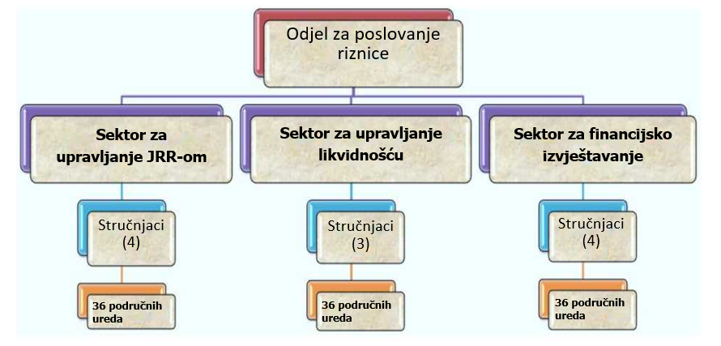
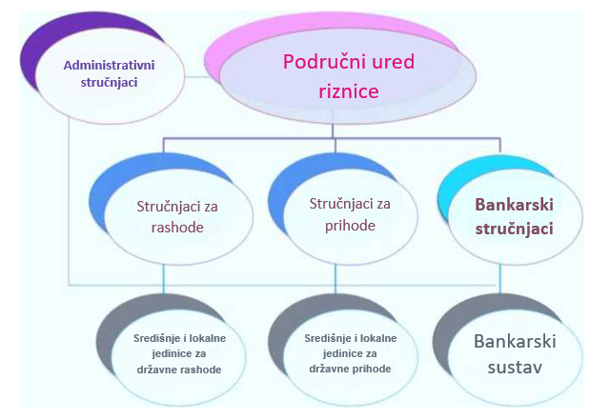
Nadležnost/decentralizacija – GDT/TDO
Albanski sustav riznice
Sastoji se od 36 područnih ureda (219 zaposlenika) i Glavne uprave pri Ministarstvu financija i gospodarstva koja se dijeli na:
Odjel za poslovanje riznice (15 zaposlenika),
Odjel za procesuiranje poslovanja (8 zaposlenika),
Odjel za isplatu naknada (8 zaposlenika),
koji komunicira s 1300 proračunskih jedinica (Ministarstva, odjeli i agencije – resorna ministarstva,
odjeli i agencije / jedinice lokalne razine vlasti).
Zasebne Glavne uprave za dug, proračun, porez i carinu
Notes:
Pozadina
Albanski sustav riznice uspostavljen je 16. TRAVNJA/APRILA 1993.,
Nužno je radi:
modela tržišne ekonomije,
kontrole rashoda,
uporabe standardnih dokumenata,
informacija,
izdavanja vrijednosnih papira i drugih dužničkih instrumenata,
nepostojanja sustava upravljanja novčanim sredstvima,
nepostojanja državnog računovodstvenog sustava.
Misija Učinkovito upravljanje procesom izvršenja proračuna opće države, upravljanje jedinstvenim računom riznice, priprema financijskih projekcija i konsolidiranih financijskih izvještaja prema međunarodnim standardima u kontekstu ostvarenja misije Ministarstva financija. Također kako bi se osiguralo potrebno financiranje u skladu s vladinim zahtjevima za proračun na temelju kombinacije financijskih instrumenata koji uključuju strani projekt ili opće proračunsko financiranje, domaće zaduživanje, državna jamstva. To se mora postići s jasnim ciljem minimiziranja ukupnog efektivnog troška i rizika za portfelj duga, osiguravanja pravovremenog servisiranja duga i razvoja baze financijskih instrumenata u skladu sa zakonskim i regulatornim okvirom. Razvoj informacijskog sustava albanske vlade za financijsko upravljanje – AGFIS (Oracle E-Business Suite) u moderni sustav za obradu transakcija opće države temeljen na međunarodnim standardima i praksama financijskog izvještavanja, uporabi likvidnosti i imovini opće države s ekonomičnosti, efikasnosti, učinkovitosti i transparentnosti.
Funkcije područnih ureda riznice:
Provjera računa proračunskih institucija i odobrenje plaćanja.
Održavanje detaljnih (7-znamenkasti kod) klasificiranih računa.
Provođenje dnevnog usklađivanja s bankama
Sastavljanje i dostavljanje mjesečnih klasificiranih računa Središnjoj riznici
Generiranje izvještaja rukovodstva u AGFIS-u
Albanija je unitarna parlamentarna ustavna republika.

Slide 5
Kontrolu TDO-ova/MDA-ova
Digitalizacija procesa stvara priliku za
eliminaciju potrebe za kontrolama u regionalnim riznicama;
Kontrola odredišta
Provjerava jesu li troškovi nastali u skladu s dokumentima priloženim uz nalog za potrošnju troškovi iste prirode kao sredstva odobrena u tu svrhu i jesu li pokriveni nepotrošenim sredstvima jedinice opće države za svaku kategoriju troškova (AGFIS automatski odbija, riznica prati poštivanje roka dospijeća plaćanja).
fokus kao Vladin
računovođa/upravitelj gotovinskim
sredstvima
(Voditelji osposobljavanja IPSAS-a)
Kontrolor kao:
Formalna kontrola
Provjerava je li nalog za rashode popunjen u skladu s odobrenim formatom u svim krajnostima i poljima. Ovjerava potpise kod položenih primjeraka i ispravnost pečata tijela javne vlasti (izbjeći implementacijom e-naloga za potrošnju; elektronička arhiva ).
Izvršitelj proračuna
1.Ex ante kontrolor
2.Zapisničar
3.Opunomoćitelj
Jedinstveni upravitelj gotovinskim sredstvima:
Kontrola dokumentacije
Provjerava je li za troškove navedene u nalogu za potrošnju priloženo dovoljno originalnih dokumenata kako bi se dokazala potrošnja u skladu sa zakonom, povezanost s obvezom potrošačke jedinice prethodno registrirane u sustavu za zamrznuta sredstva i reference naloga (izbjeći implementacijom e-ugovora, e-naloga za potrošnju koji generira AGFIS).
1. Osoba koja izrađuje projekcije gotovinskih tokova
2.Osoba koja odobrava plaćanja
3.Upravitelj likvidnošću
Kontrola prekomjerne potrošnje prema mjesečnim planovima gotovinskih sredstava (automatizirano).
Uloga riznice jest osigurati da su gotovinska sredstva dostupna, a ne racionirana; iznimka u rijetkim slučajevima: Ako je količina naloga za potrošnju veća od dostupne likvidnosti, tada se plaćanje autorizira u skladu s prioritetima naloga utvrđenim od strane ministarstva odgovornog za financije i plaćanja u hitnim slučajevima koje predlaže potrošačka jedinica. (Ne „u stvarnom vremenu”, s jednim danom kašnjenja od dana registracije). Pravovremeno upravljanje gotovinskim sredstvima.
Uputa br. 9 od 20. ožujka/marta 2018.
„O standardnim postupcima provedbe proračuna”
Notes:
Uputa br. 9 od 20. ožujka/marta 2018. „O standardnim postupcima provedbe proračuna” na albanskom jeziku:
Në proçesin e kryerjes së shpenzimeve publike përfshihen Njësitë e Qeverisjes së Përgjithshme përgjegjëse për menaxhimin e fondeve publike, Sistemi i thesarit – kontrollori financiar përpara pagesës dhe menaxhuesi i likuiditeteve të qeverisjes së përgjithshme, si dhe Sistemi Bankar – për ekzekutimin e pagesave dhe arkëtimin e mjeteve monetare të njësive të qeverisjes së përgjithshme.
158. Struktura përgjegjëse për thesarin rregjistron urdhër shpenzimin në sistemin informatik financiar të qeverisë sapo paraqitet nga njësia shpenzuese. Numri sekuencial që vendoset nga sistemi përbën njëkohësisht numrin e protokollit të depozitimit për njësinë përkatëse. Kontrollet që kryhen gjatë proçesit të rregjistrimit renditen si më poshtë:
Kontrolli formal. Kontrollon nëse urdhër-shpenzimi është plotësuar konform formatit të miratuar në të gjitha ekstremet dhe fushat. Verifikon firmat me specimentet e depozituara dhe saktësinë e vulës së njësisë publike.
Kontrolli dokumentar. Kontrollon nëse për shpenzimet e shënuara në urdhërshpenzim ka bashkëlidhur dokumenta origjinale të mjaftueshme që vërtetojnë kryerjen e shpenzimit sipas paragrafit 157, lidhjen me angazhimin e njësisë së qeverisjes së përgjithshme të rregjistruar më parë në sistem sipas paragrafit 149 dhe referencat e urdhër-shpenzimit.
Kontrolli i destinacionit dhe shumës së fondeve në dispozicion. Kontrollon nëse shpenzimet e kryera sipas dokumentave bashkangjitur urdhër-shpenzimit janë shpenzime të së njëjtës natyrë me fondet e aprovuara për këtë qëllim dhe nëse ato mbulohen me fondet e pashpenzuara të njësisë së qeverisjes së përgjithshme për secilën kategori shpenzimesh.
Kontrolli i ekzistencës së limitit mujor të lejuar për shpenzim (plani mujor i arkës). Ky kontroll realizohet në sistem, sipas zërave agregate të çelur më parë. Në rastet kur shuma e urdhër-shpenzimeve është më e madhe se likuiditetet në dispozicion, atëherë autorizohet pagesa sipas rradhës së prioriteteve të përcaktuara nga Ministri i Financave, të tilla si shpenzimet paralele (kontributet, tatimet, etj.), energjia elektrike, shpenzimet valutore dhe pagesat urgjente të propozuara nga njësia shpenzuese.
157. Pas konstatimit të transaksionit të shpenzimit në kontabilitet nga nëpunësi zbatues i njësisë, dhe marrjes në administrim të aktivit, urdhër-shpenzimi dërgohet menjëherë tek struktura përgjegjëse për thesarin së bashku me:
a. faturën e operatorit ekonomik në rast të blerjeve të mallrave dhe shërbimeve, ose të pagesave të pjesshme apo përfundimtare të lidhura me investimet;
b. listë pagesat për llojet e tjera të shpenzimeve.
c. dokumentin ligjor për pagesa specifike si rastet e pagesave të vendimeve të gjyqit, të shpronësimeve, të të përndjekurve politikë, etj.

Slide 6
CENTRALIZIRANA PLATFORMA – INTEGRIRANI PODACI
C@TS
Sučelja poslovne inteligencije
Skup rješenja na temelju automatizacije – integrirani moduli/sustavi
koji će vladi omogućiti planiranje, izvršavanje i monitoring proračuna
Notes:
Što je upravljanje kontinuitetom poslovanja (AFMIS)?
AFMIS će biti skup rješenja na temelju automatizacije (integrirani moduli/sustavi) koji će vladi omogućiti planiranje, izvršavanje i monitoring proračuna.
Portal AFMIS (u izradi)
Upravljanje ljudskim potencijalima (djelomično pušteno u rad)
Aplikacija za javnu nabavu (pušteno u rad)
Upravljanje dugovima (DFMAS) (pušteno u rad)
Drugi sustavi (C@TS: Porezi i carina itd.)
Integrirani informacijski sustav planiranja (IISP) (u izradi)
Sustav za upravljanje vanjskom pomoći (EAMIS) (prva faza provedbe)
Modul za srednjoročno planiranje proračuna (MTBP) (u izradi)
Monitoring učinka proračunskog programa (BPPM) (Monitoring portfelja proračunskog projekta)
Monitoring proračunskog portfelja (u izradi)
AGFIS (pušteno u rad): Glavna knjiga + podknjižbe AGFIS-a
Sučelja poslovne inteligencije/ DSS / Informacijski sustav za upravljanje (u izradi)
Pravne osnove:
Zakon o upravljanju proračunskim sustavom (br. 9936 od 26. lipnja/juna 2008. izmijenjen 2015.).
Zakon o financijskom upravljanju i unutarnjoj kontroli (br. 10296 od 08. srpnja/jula 2007., izmijenjen 2015.).
Strategija upravljanja javnim financijama 2014. – 2020., odobreno u prosincu/decembru 2014.

Slide 7
Glavne koristi AFMIS-a
IT sustav/Konsolidirano izvještavanje
Monitoring učinka, proizvoda (rezultata) i rashoda
Nefinancijski monitoring informacija prikupljenih putem portala iz različitih
izvora podataka LM, PMO, DU, EAMIS, HR-DoPA itd.
Monitoring projekta.
Praćenje procesa i informacija o obavijestima radi kvalitetnijeg upravljanja i revizije
Integracija s AGFIS-om osiguravajući konačnu ažuriranu verziju proračuna.
Omogućuje monitoring napretka NSRI-ja i MTBP-a uključujući sva resorna ministarstva i proračunske institucije.
Preraspodjele proračuna odmah se odražavaju u oba sustava MTBP i AGFIS
Pruža alate koji pomažu u analiziranju podataka vlade
Stvara izvještaje za donatore
Elektronički arhiv za dokumentaciju koja potiče unutarnju financijsku kontrolu u procesu planiranja i izvršenja proračuna.
Potrebno je manje vremena za izvršenje proračuna putem riznice (proračunske institucije poslat će elektronički putem internetskog portala popratne dokumente za izvršenje financijskih transakcija u AGFIS-u i pratiti svoje izvršenje proračuna putem prethodno definiranih izvještaja)

Slide 8
Stvarne koristi automatiziranih sustava javnih financija (AGFIS, PPS, porezi, carine, DMFAS)
IT sustav/Konsolidirano izvještavanje
Pravila upravljanja javnim financijama prevodi se u sustave, čime se osigurava da se izvršenje transakcija i njihovo računovodstvo može provesti samo u skladu s njihovim primjenjivim pravilima.
Transparentnost u cijelom izvršenju proračuna (što, tko, kada).
Informacije o izvršenju proračuna koje su gotovo u stvarnom vremenu (izvršenje troškova, prikupljanje prihoda itd.).
Vrijeme ušteđeno na proces financijske konsolidacije i pripremu financijskog izvještavanja za državni proračun (prethodno definirati formule za konsolidaciju i izvještaje generatora financijskih izvještaja (FSG-a) u AGFIS-u).
Transparentan natječajni postupak za javna sredstva na temelju informacijskog sustava javne nabave (PPS).
Točne informacije i ušteđeno vrijeme na proces upravljanja javnim dugom – DMFAS (inozemni i domaći dug).
Notes:
Albanski informacijski sustav za financijsko upravljanje (AGFIS) za izvršenje proračuna i financisjko izvještavanje (pušteno u rad 2010.), 36 online područnih ureda riznice i 15 proračunskih institucija. AGFIS se posljednjih godina sustavno poboljšava novim funkcionalnostima (prošireno na proračunske institucije, upravljanje višegodišnjim obvezama, dodana su nova pravila unutarnje kontrole itd.)
Porezni informacijski sustav (pušten u rad 2015.)
Informacijski sustav za carine (pušten u rad 2013.)
Sustav javne nabave (pušten u rad 2007.)
Informacijski sustav za upravljanje dugom – DMFAS (pušten u rad 1998.)
Slabe točke stvarne situacije: Informacije između sustava razmjenjuju se ručno (uglavnom u Excel tablicama).
MTBP se uglavnom upotrebljava za pripremu MTBP-a do kolovoza i rujna – zatim se neće upotrebljavati
MTBP nema konačnu ažuriranu verziju proračuna
Podaci u MTBP-u nisu se održavali tijekom izvršenja proračuna
Poteškoće s pristupačnosti u softveru MTBP-a zbog tehnologije servera starog klijenta
Podaci za monitoring proračuna uglavnom su (samo) iz riznice AGFIS-a
Upravljanja javnim investicijama (PIM-a) gotovo da nema, mala komponenta MTBP-a
Trenutačno sustav MTBP-a ne podržava PIM
Distribuirane informacije u zasebnim IT ili ne-IT sustavima
Koherentnost/kašnjenje u razmjeni podataka između sustava
Tjedna komunikacija/suradnja (uglavnom ručno)
Pristup informacijama je problematičan / više izvora podataka
Poteškoće/kašnjenje s monitoringom proračuna i izradom rukovodstvenih izvještaja (različiti izvori i ručna obrada podataka).

Slide 9
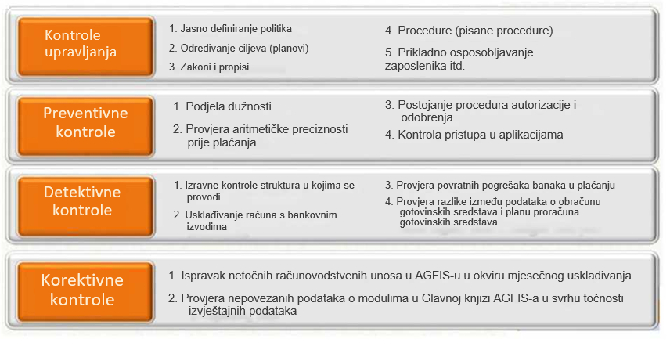
IT sustav/Konsolidirano izvještavanje
Glavna uprava za riznicu stvara kontrolna pravila, značajke i procese
9

Slide 10
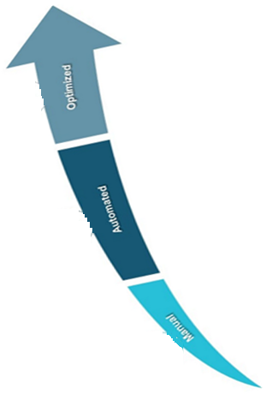
MODEL ALBANSKE RIZNICE ZA IZVRŠENJE PRORAČUNA
Glavni faktori koji potiču albansku riznicu prema centralizaciji su:
Automatizacija je dovela do decentralizacije kontrola MOA-ova. Tradicionalna uloga TDO-ova kao čuvara više neće biti potrebna nakon provedbe reformi. Posljedično će prijeći na novu ulogu s dodanom vrijednošću u obrazovanju za osposobljavanje, ulogu središnjeg upravitelja gotovinskim sredstvima i računovođe.
Tehnologija
Zakonodavstvo
Vidljivost
Centralizacija procesa u AGFIS-u pruža bolju kontrolu, učinkovitost i konsolidirani financijski položaj.
Zakonodavstvo (direktive o platnim uslugama, više bankovnih računa i sustava mogu se konsolidirati)
Omogućite riznici pregled izloženosti i sposobnost upravljanja likvidnošću. Globalna financijska kriza naglasila je bolje upravljanje likvidnošću / povezanim rizicima (druga ugovorna strana, strane valute, kamatna stopa)
10
Notes:
Automatizacija je dovela do decentralizacije kontrola MOA-ova. Tradicionalna uloga TDO-ova kao čuvara više neće biti potrebna poslije provedbe reformi. Posljedično će prijeći na novu ulogu s dodanom vrijednošću u obrazovanju za osposobljavanje, vladinog upravitelja gotovinskim sredstvima i računovođe.
AGFIS nije u potpunosti funkcionalan, ali se upotrebljava u većini jedinica opće države, koje također upotrebljavaju lokalne informatičke računovodstvene sustave
Kretanje prema centralizaciji riznice u tijeku je dugi niz godina i vođeno je potrebom za povećanjem:
Kontrole i učinkovitosti
1.1. Centralizacija procesa u cijelom sustavu riznice pruža bolju kontrolu i učinkovitost
Vidljivosti
2.1. Omogućite riznici pregled izloženosti i sposobnost upravljanja likvidnošću
Smanjenja troškova
3.1. Može se konsolidirati više bankovnih računa i sustava
Faktori koji su omogućili da više riznica nastavi prema konsolidaciji:
Tehnologija
Globalizacija tržišta [globalna financijska kriza naglasila je važnost upravljanja likvidnošću i rizicima (druga ugovorna strana, strane valute, kamatna stopa)]
Zakonodavstvo (jedinstveno područje plaćanja u eurima, direktive o platnim uslugama)

Slide 11
Dobra potrošnja. Odgovorna potrošnja
HVALA
Mimoza.Peco@financa.gov.al
Odjela za poslovanje riznice
Notes:
Posljednjih se godina Albanija uspjela suočiti s trima uzastopnim krizama, od potresa 2019, do pandemije COVID-19 i trenutačne krize s cijenama. Albanija je uspjela prilično dobro prevladati uzastopne krize, nastavljajući s kontinuiranim monitoring situacije, koordinacijom politika od strane albanskih tijela vlasti i poduzimanjem potrebnih mjera u pravom trenutku. Albanska vlada pokazala je da je odlučna nastaviti započete reforme, fiskalnu konsolidaciju i smanjenje javnog duga. Fiskalna konsolidacija važan je faktor u makroekonomskom razvoju zemlje.

